Slide 1

Image Builder 2016 InDevelopment1

Slide 2
Image Builder のコンセプト
セル作画、フレームアニメーション作成、動画コンテ作成
機能の単純化による高速動作
チームでの作画作業を考慮

Slide 3
向いていること
セルアニメの原画、動画等の色数の少ない線画の作画
二値化した線画の彩色

Slide 4
向かないこと
多い色数の複雑な絵の作画、読み込み

Slide 5
2016 InDevelopment1 について
一部の機能のみを実装したバージョン
既知のバグが多数存在
アプリケーションの使用は自己責任

Slide 6
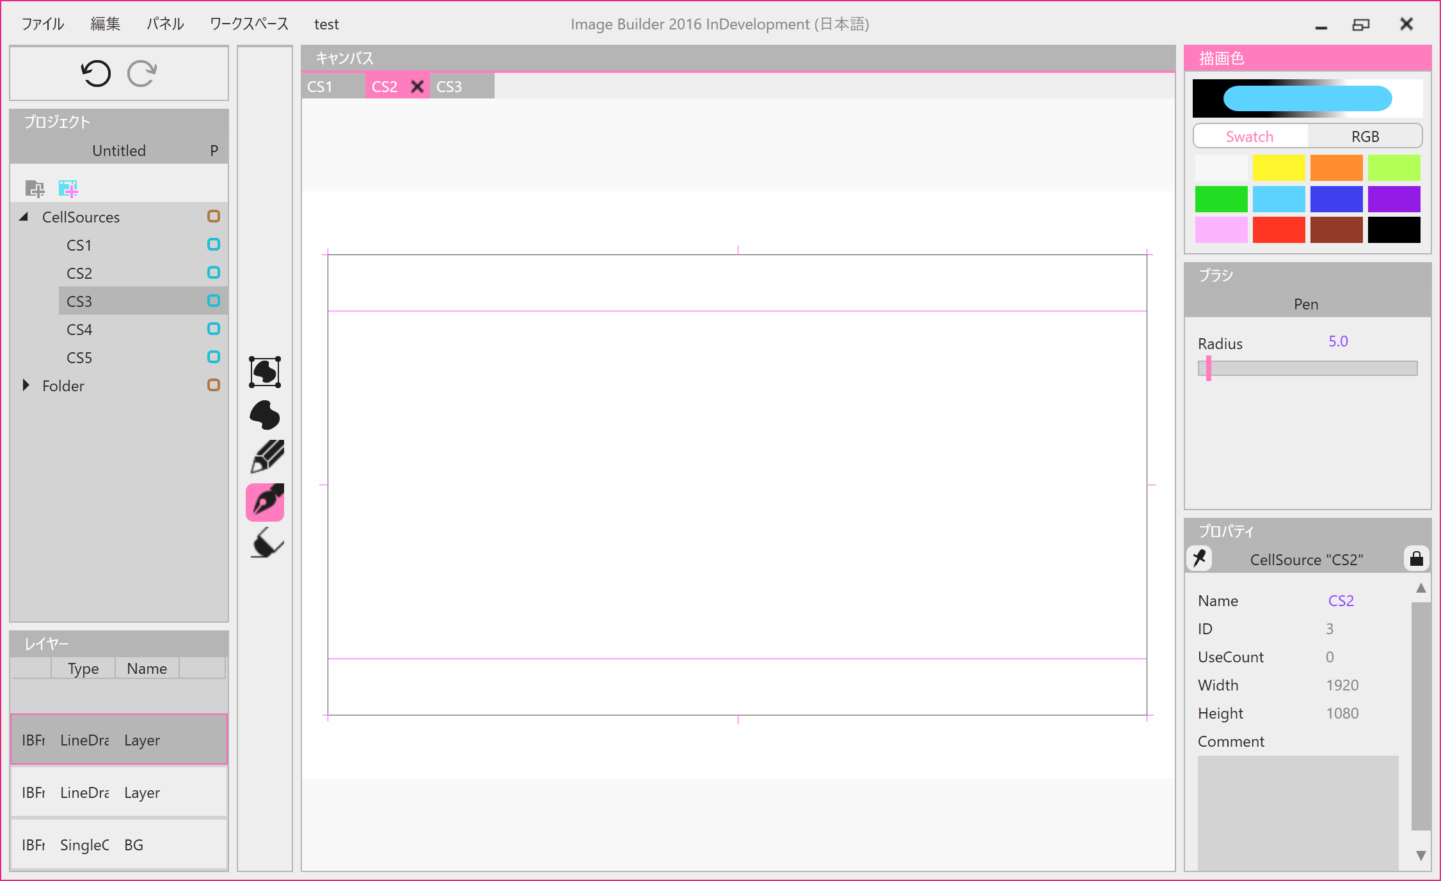
とりあえず使い方
①セルソースを追加
④色を選択
②ダブルクリック
③ツールを選択
⑤描く

Slide 7
将来実装する予定の機能
フレームアニメーション作成機能、および作成支援機能
より高度なブラシ設定
動画コンテ作成支援機能
サウンドトラック

Slide 8
できないこと（サポートする予定のないこと）
透明度情報付きの動画のレンダリング出力
厚塗り、エロゲ塗りなどの彩色

